Slide 1
Kontakt zu Schulen und Lehrkräften
Michael Kobel
Standorttreffen Mainz
20.05.2025

Slide 2
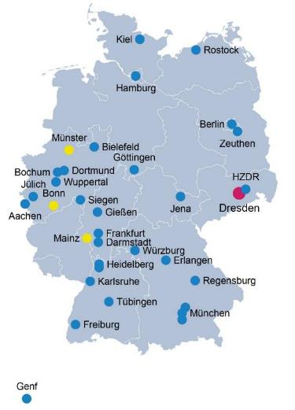
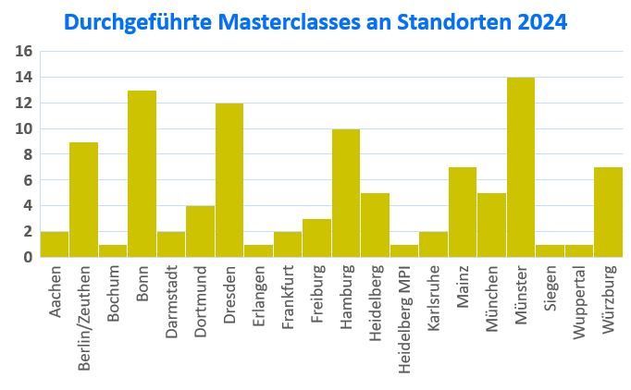
Netzwerk Teilchenwelt
34 Standorte (Unis / MPIs / Helmholtz-Zentren …)
20 haben in 2024 Masterclasses durchgeführt (aus Datenbank)

Slide 3
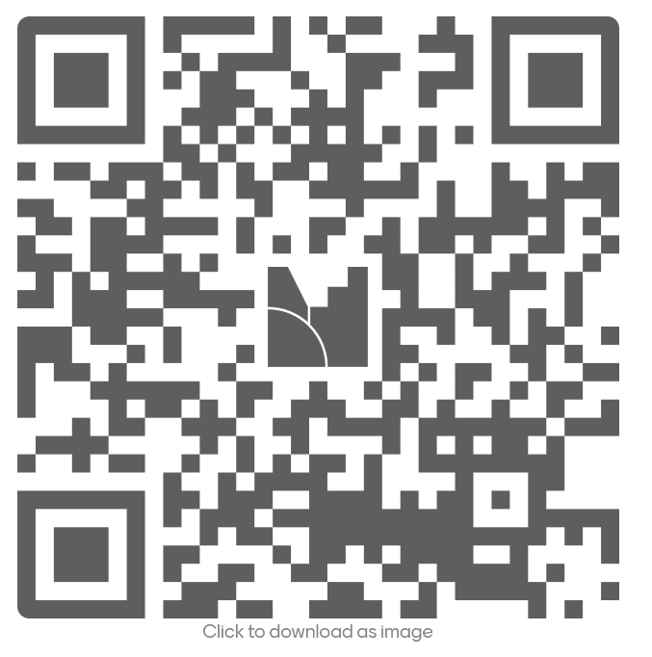
Bestandsaufnahme I : Nachfrage → Mentimeter
https://www.menti.com/almdp8tqce86
menti.com use code 6623 0464
Nachfrage nach Masterclasses
Nachfrage nach anderen Formaten
Ziel:
  Wie sieht die Nachfrage aus?
  Brauchen wir mehr Nachfrage?
  Oder haben wir genug Nachfrage
  und es fehlt an Vermittler:innen?
  (siehe gestern)

Slide 4
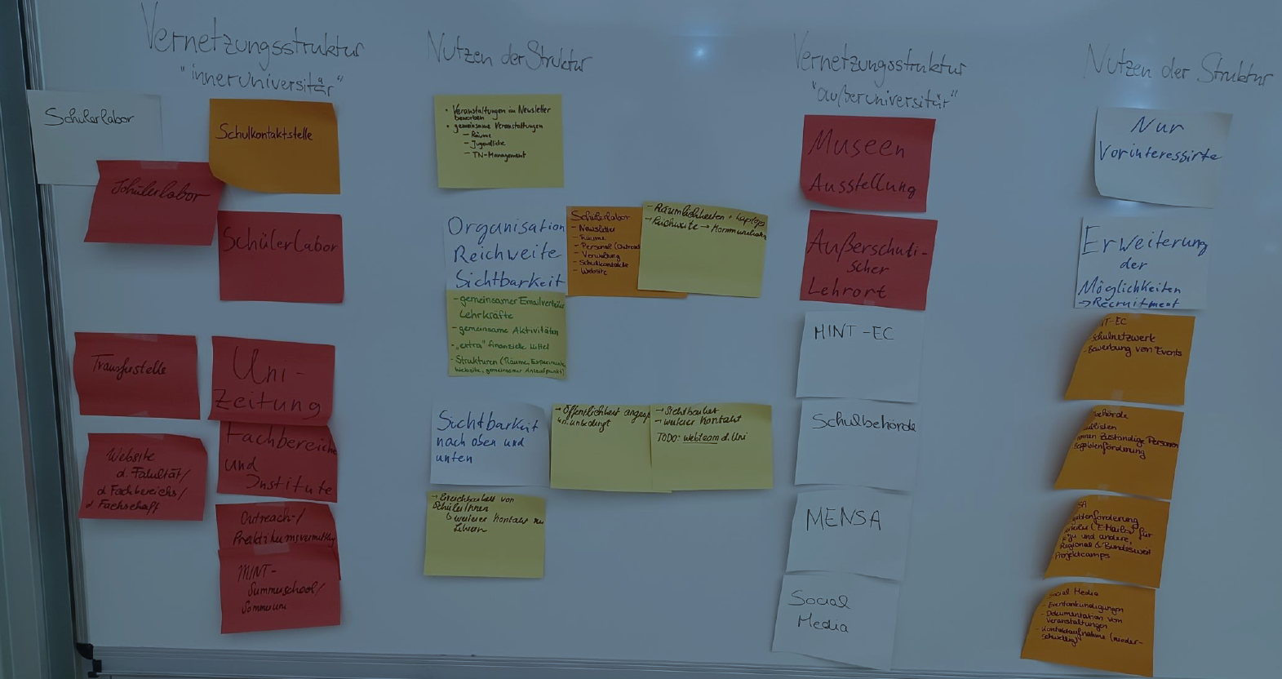
Fotoprotokoll Standorttreffen Bonn 2023 („Vernetzung“) s. auch Präsentation der damaligen Umfrageergebnisse

Slide 5
Bestandsaufnahme II : Info an Schulen → Mentimeter
Welche Werbe- / Infokanäle für NTW-Angebote nutzen die Standorte für Schulen
  über Lehrkräfte-Mailing?
  über Schüler:innen?
  Weitere? (Fortbildungen, Webseiten, …)
Ziel: Wie erreichen wir
  Aufbau eines stabilen Netzwerks interessierter Lehrkräfte ?
    Besser Eigene Mailingliste / Datenbank ?
    Oder auch gemeinsame Nutzung lokaler Mailinglisten durch
    Synergie mit internen oder externen Strukturen (siehe „Vernetzung“ beim SO-Treffen Bonn)
  Schüler:innen, die die Botschaft in die Schulen tragen ?

Slide 6
Weitere Fragen
Einzugsgebiet erweitern („… bis nach Meppen…“) durch
  Auftritte der Standorte / Knoten auf geigneten Tagungen
  (Lehrkräfte, MINT-EC Schulleiter, WissKomm, …)
  Feste Info-Kooperationen mit internen oder externen Strukturen
  Eintrag in Datenbanken
    „Ganztagsangebote“ <-> Lehrkräftemangel
    Digitale Drehtür? https://digitale-drehtuer.de
… (Ideen?)
DISKUSSION

Slide 7









PROJEKTLEITUNG
PARTNER
www.teilchenwelt.de
mail@teilchenwelt.de
SCHIRMHERRSCHAFT
FÖRDERER

